Slide 1
SMG FESR / scambio elettronico dei dati
sandro grasselli

Slide 2
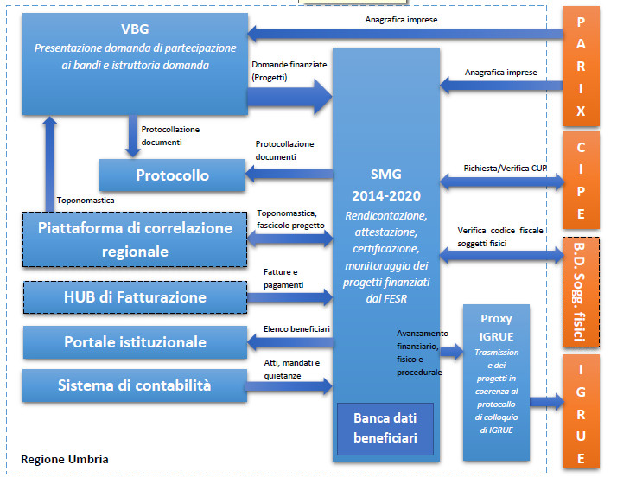
SMG FESR 2014-20 - Scambio elettronico dati con BDU/IGRUE, protocollo PUC
Monitoraggio BDU/IGRUE (marzo.2016)
Procedure di attivazione
Trasferimenti
Progetti
Indicatori
Lavori in corso (entro 2019)
Addendum PUC/MyAudit (Mef prot.n 240409/09.11.2018 e
7674/17.04.2019)
Giustificativi /FN11
Recuperi /FN12
Esito Controlli 1° Liv. /CT01
Dossier di Progetto /FTP

Slide 3
SMG FESR 2014-20 - Scambio elettronico dati con i beneficiari
Gestione istanze avvisi/bandi VBG (febbraio.2015)
Domande digitali online
Istruttoria domande
Rendicontazione e Certificazione della spesa (aprile.2016)
Aiuti alle Imprese
Opere Pubbliche
Acquisto di Beni e Servizi
Strumenti Finanziari
Lavori in corso (entro sett/2019)
Integrazione con il portale istituzionale della regione
Migliorie della user interface
Georeferenziazione Interventi POR FESR (GIS/ coordinate geografiche)
Integrazione della fatturazione elettronica

